Slide 1
REPUBLIQUE ALGERIENNE DEMOCRATIQUE ET POPULAIRE
MINISTERE DE L’ENSEIGNEMENT SUPERIEUR ET DE LA RECHERCHE SCIENTIFIQUE
Département des Sciences Biologiques de l’Environnement
Faculté des Sciences de la Nature et de la Vie
Université de Béjaïa
MASTER
BIOLOGIE DE LA CONSERVATION
Belbachir-Bazi Amel
Responsable de la Spécialité

Slide 2
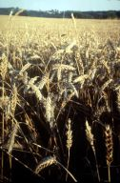
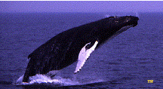
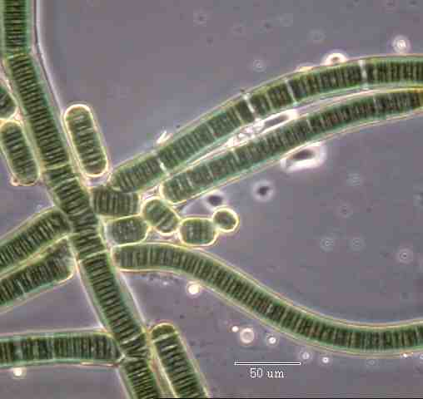
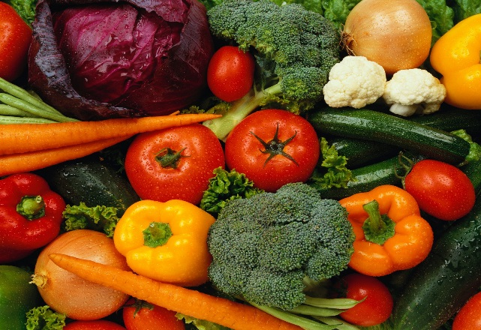
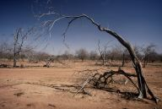
La biodiversité comprend toute forme de vie sur la planète
Des créatures microscopiques aux organismes géants
Plantes, animaux et microorganismes
Niveau génétique, spécifique et des écosystèmes
1.75 million d’espèces identifiées
Notes:
Biological diversity—or biodiversity—is a vast and undervalued resource. It comprises every form of life, from the smallest microbe to the largest animal, the genes that give them their specific characteristics and the ecosystems of which they are part. It is this combination of life forms and their interactions with each other and with the rest of the environment that has made the Earth a uniquely habitable place for humans, allows the natural environment to provide us with goods and services essential for socio-economic development and to evolve in response to outside changes and imparts resilience to the system as a whole.

Slide 3
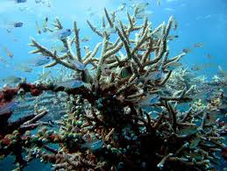
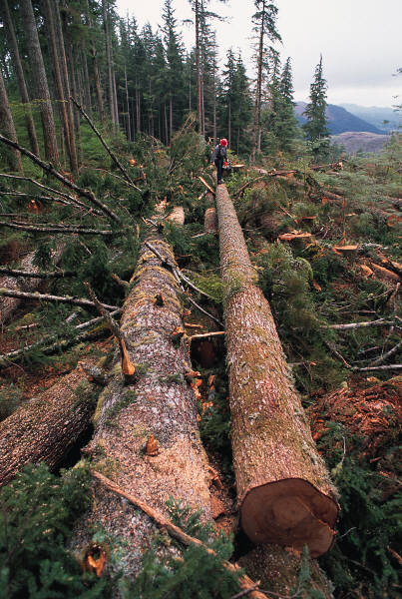
Qu’est-ce que la Biologie de la Conservation?
Conservation → Gestion et utilisation durable de l'environnement naturel et des ressources naturelles pour des raisons éthiques et le bénéfice de l'humanité.
Biologie de la conservation (BC) → Science multidisciplinaire axée sur la biodiversité et son maintien pour le bien-être humain.
Etendue de la BC → Au-delà de celle de la biologie elle-même (Incorporation des concepts et de l’expertise des sciences sociales entre autres).
Concentre les connaissances et les outils de toutes les disciplines intégrées sur une seule question: le maintien de la biodiversité.
Disparition du corail et des forêts
Notes:
Gestion: Action ou manière de gérer, d'administrer, de diriger, d'organiser quelque chose.
Ethique: Réflexion fondamentale sur laquelle la morale établira ses normes, ses limites et ses devoirs.
Morale: Ensemble des règles ou préceptes, obligations ou interdiction relatifs à la conformation de l’action humaine aux moeurs et aux usages d'une société donnée.
Photo: Logo de la Société de Biologie de la Conservation.

Slide 4
Biologie de la conservation = synthèse de plusieurs disciplines scientifiques
décrire la diversité biologique
étudier les impacts des activités humaines sur les espèces, les communautés et les écosystèmes ;
développer des approches pratiques pour prévenir l’extinction des espèces,
maintenir la diversité génétique au sein des espèces,
protéger et restaurer les communautés et les fonctions écosystémiques associées.
médecins : physiologie, anatomie, biochimie et génétique afin d’améliorer la santé humaine et éliminer les maladies
biologistes de la conservation interviennent pour éviter une perte de biodiversité d’origine anthropique parce qu’ils conçoivent la préservation des espèces et des communautés comme un bien ultime.

Slide 5
ECOLOGIE et BIOLOGIE DE LA CONSERVATION
DES SCIENCES DIFFERENTES MAIS COMPLEMENTAIRES
Ecologie
Science qui analyse les interactions entre les êtres vivants et les écosystèmes existants.
Biologie de la conservation
Traite des questions de perte, maintien ou restauration de la biodiversité.
Traite : questions de la relation complexe entre biodiversité et société, et même entre biodiversité et diversité culturelle: stratégies de conservation

Slide 6
Objectifs de la formation et enseignements
Former des chercheurs spécialisés en conservation du patrimoine biologique pour le développement durable.
Les étudiants se verront prodiguer des enseignements théoriques (UF) et pratiques (UM,UD) relatifs à la Biologie de la Conservation et le Développement Durable incluant les thèmes suivants :
la biodiversité, sa vulnérabilité et les menaces auxquelles elle fait face
la conservation à l’échelle des populations/espèces
la conception et la gestion des aires protégées
la conservation ex-situ
la gestion des populations exploitées
la restauration des écosystèmes dégradés et des espèces menacées
la conservation de la biodiversité intégrant la dimension humaine (approches utilisant les méthodes sociologiques) ainsi que les Projets Intégrés de Conservation et de Développement.

Slide 7
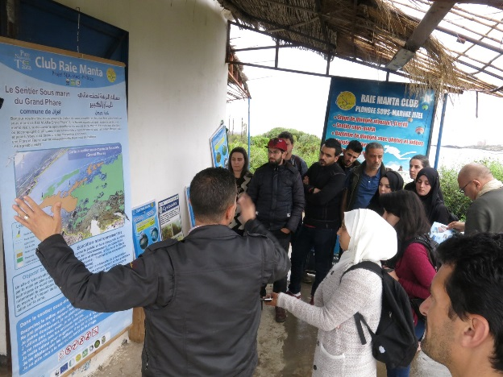
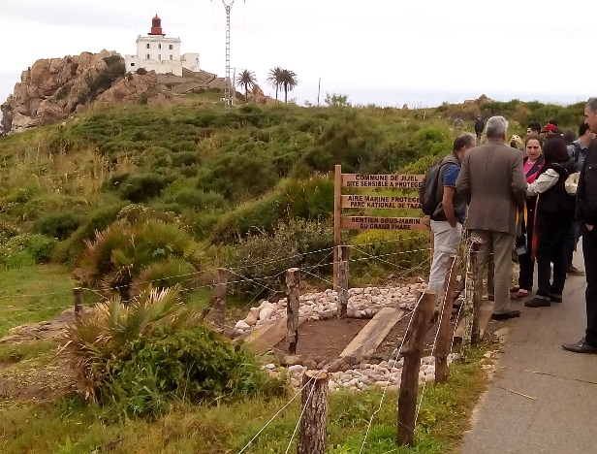
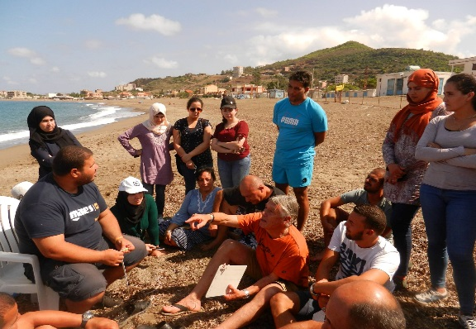
(1) bénéficieront de sorties pédagogiques dans divers écosystèmes et sites de conservation de la biodiversité en Algérie = fondamentales permettent aux étudiants d’appréhender la gestion et la conservation de la biodiversité et des habitats
(2) dans la mesure du possible, participeront en qualité d’observateurs à des ateliers et/ou autres activités liées à la conservation et la gestion de la biodiversité organisés par les institutions nationales et ONGs chargées de la conservation de la biodiversité.

Slide 8
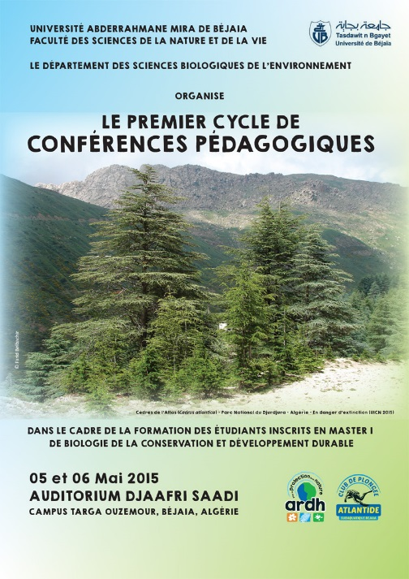
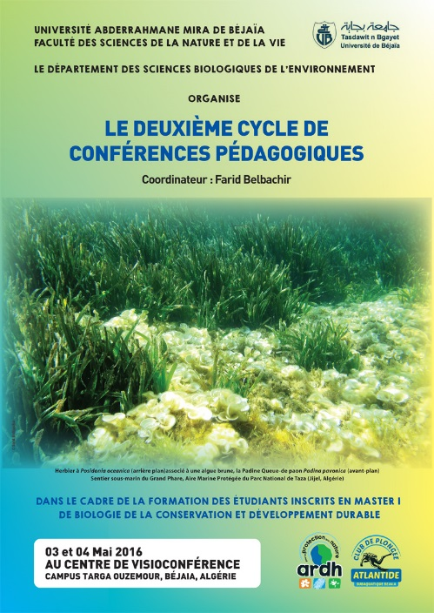
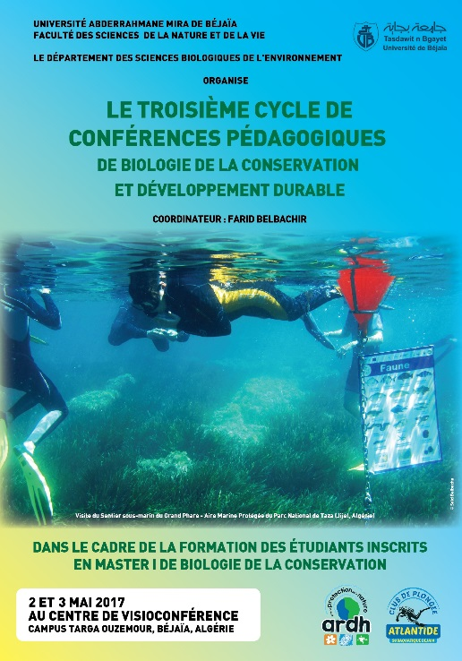
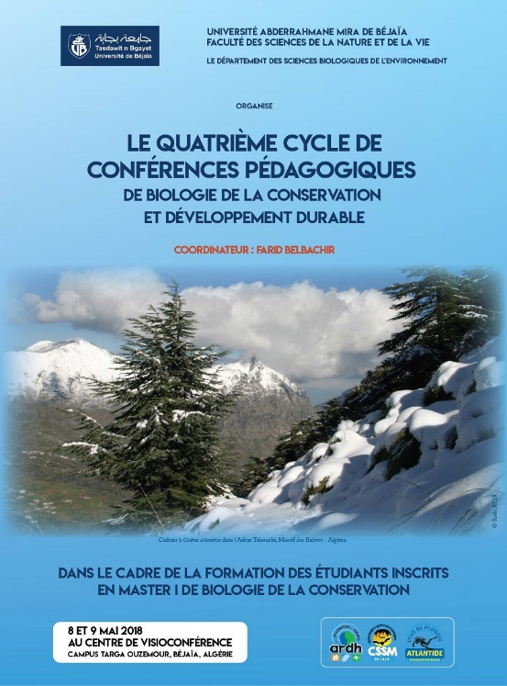
bénéficieront de projections de documentaires sur les thèmes de la biodiversité
(4) bénéficieront de conférences pédagogiques annuelles dans le domaine de la biologie de la conservation terrestre et marine prodiguées par des enseignants, chercheurs, gestionnaires de la biodiversité et autres personnes sources ayant une expérience dans le thème de la biodiversité.

Slide 9
Profils et compétences
Accès au doctorat : devenir des professionnels de la recherche en conservation et gestion des ressources naturelles menacées
Accéder à la connaissance sur la diversité biologique
Apprendre à enquêter et évaluer l'impact humain sur les espèces animales et végétales et leurs habitats
Comprendre et traiter les causes de la perte, du déclin des espèces ou populations menacées de disparition et de leurs habitats, leur maintien ou restauration
Développer des approches pratiques : prévenir , préserver et restaurer
Edifier des stratégies de conservation : développer des outils de préservation et de conservation à différentes échelles de la biodiversité.

Slide 10
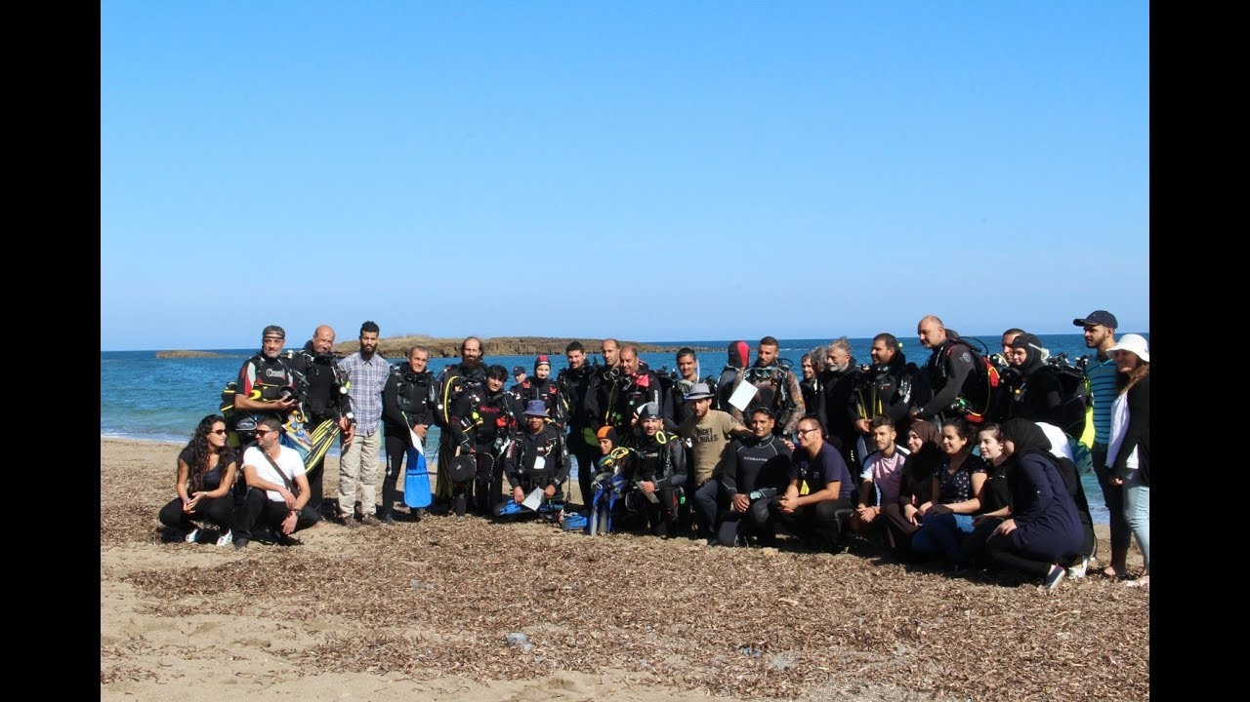
Stages de formation
Formation sur le monitoring des mammifères : année universitaire 2018/2019
Reconduction du comptage des poissons dans la future aire marine protégée
Sorties pédagogiques : Parc National de Taza (Jijel), Forêt d’Akfadou

Slide 11
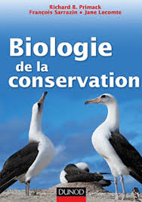
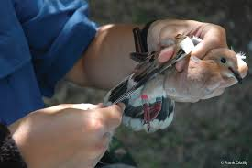
Employabilité des diplômés
Enseignement et recherche : Universités, Instituts et Centres de Recherche Nationaux, Laboratoires de recherche dans le domaine de la biologie, écologie et des sciences de l’environnement
Entreprises et autres partenaires socio-économiques : Bureaux d’études chargés des évaluations d’impacts sur l’environnement, parcs Zoologiques, Pépinières, Entreprises de développement aquacoles.

Slide 12
Direction Générale des Forêts
Conservations des Forêts
Aires Protégées (Parcs Nationaux, Réserves de Chasse et Réserves Naturelles)
Centres Cynégétiques, Parc Zoologique de Jijel (Ministère de l’Agriculture et du Développement Rural)
Directions de l’Environnement
Centre National du Développement des Ressources Biologiques
Structures relevant du Ministère de l’Aménagement du Territoire et de l’Environnement
Offices Nationaux des Parcs Culturels ( Ministère de la Culture)
Directions du Tourisme (Ministère du Tourisme et de l’Artisanat)
Structures relevant de la gestion et de la conservation des ressources halieutiques (Ministère de la Pêche et des Ressources Halieutiques).

Slide 13
MERCI POUR VOTRE ATTENTION

